Slide 1

DCine - Tienda de cultura fílmica
Desarrollo de Aplicaciones Web
14/06/22 - Diego García Miño

Slide 2
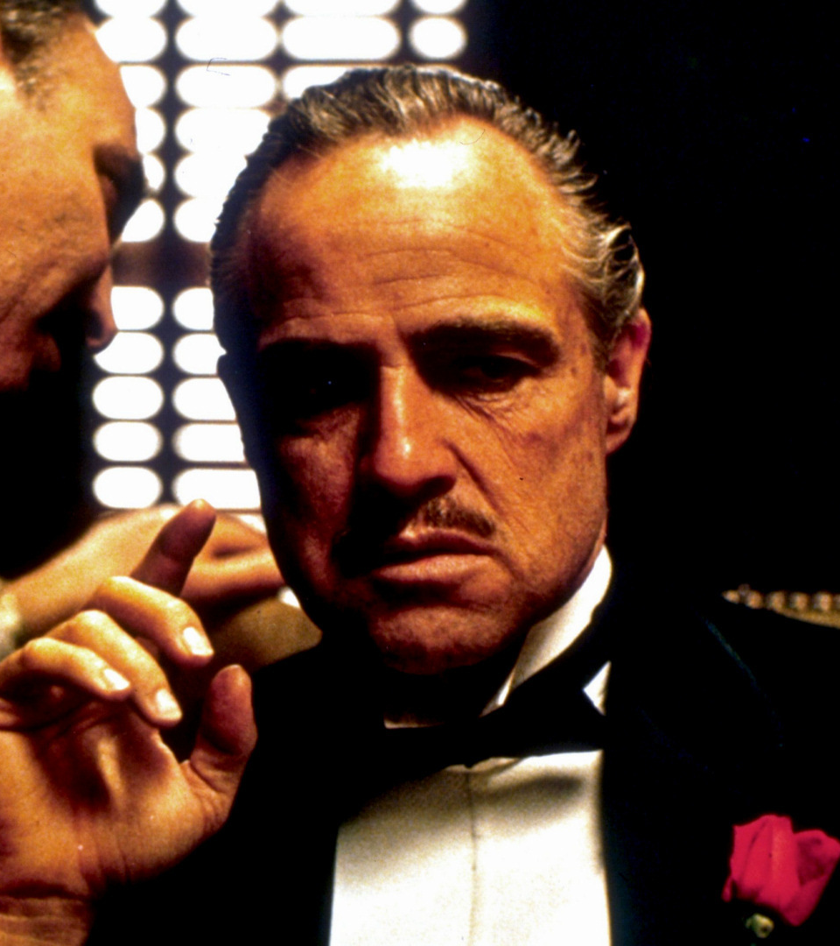

Introducción
Tienda de cultura fílmica
Enfoque menos mainstream
Cómoda y fácil de usar para todo el mundo
Precios competitivos y buen surtido de productos
Servicio de atención al cliente eficiente

Slide 3
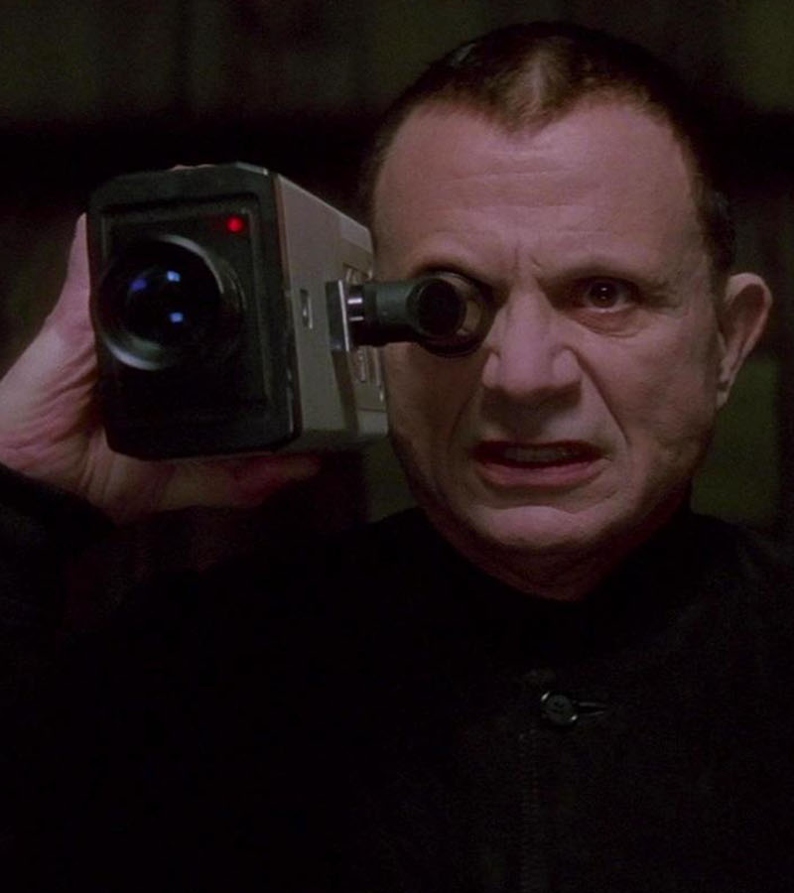
Tecnologías y librerías utilizadas
Spring Boot
Thymeleaf
React
MySQL
Bootstrap 5.1
MUI
TailwindCSS v. 3.0
TailwindUI
daisyUI

Slide 4
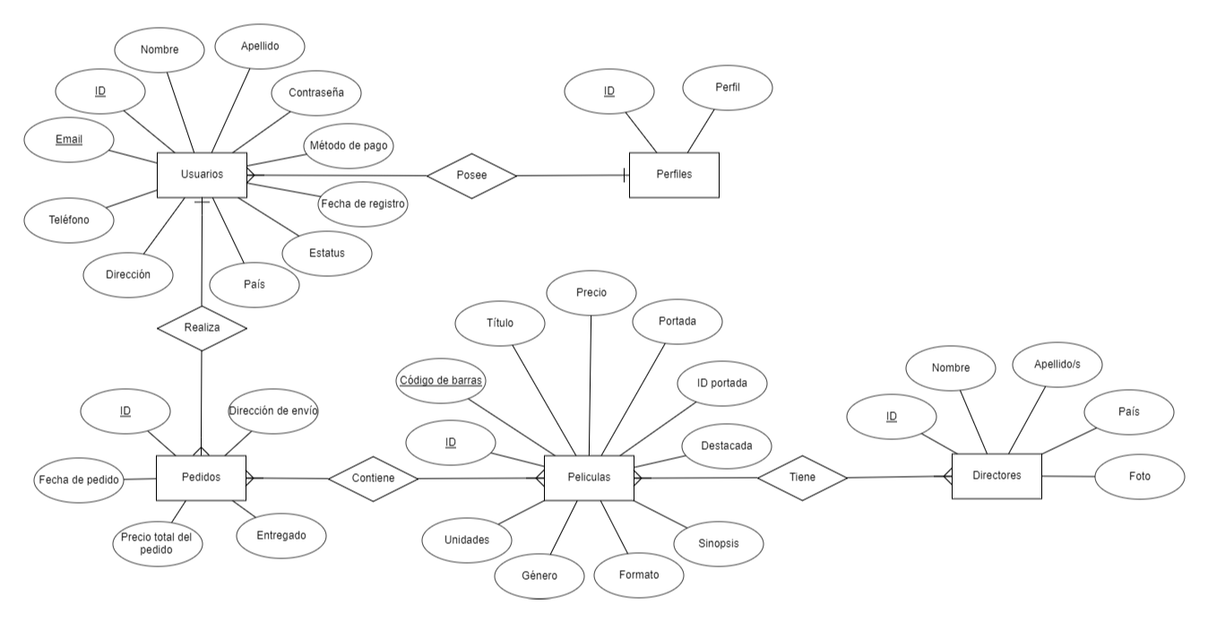
Diagrama entidad-relación

Slide 5
Trabajo futuro
Guardar los métodos de pago favoritos de lo usuarios para agilizar la compra
Añadir el filtro por directores y una página dedicada a cada uno de ellos con su fotografía
Añadir seguimiento del pedido
Hacer un sistema de códigos de descuento por usuario tras realizar una compra importante.
Añadir información de la edición en cada película, ya sea Amaray de plástico sencillo, Amaray con funda, Steelbook, Digipack, Digibook, etc.
Mostrar un indicador en las películas que estén en oferta

Slide 6
¡Muchas gracias por vuestra atención!

